Slide 1
数字图像处理
第2章 图像获取

Slide 2
图像获取
图像数字化的2个过程
采样定理
数字图像的表示
MATLAB图像文件格式

Slide 3
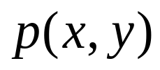

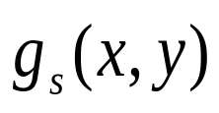
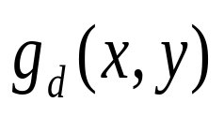
2.1 图像数字化的2个过程
图像的数字化需要经过采样和量化两个过程。
采样子系统
成像系统
量化器
景物
图像
采样图像
数字图像
图2.1 图像采集系统

Slide 4
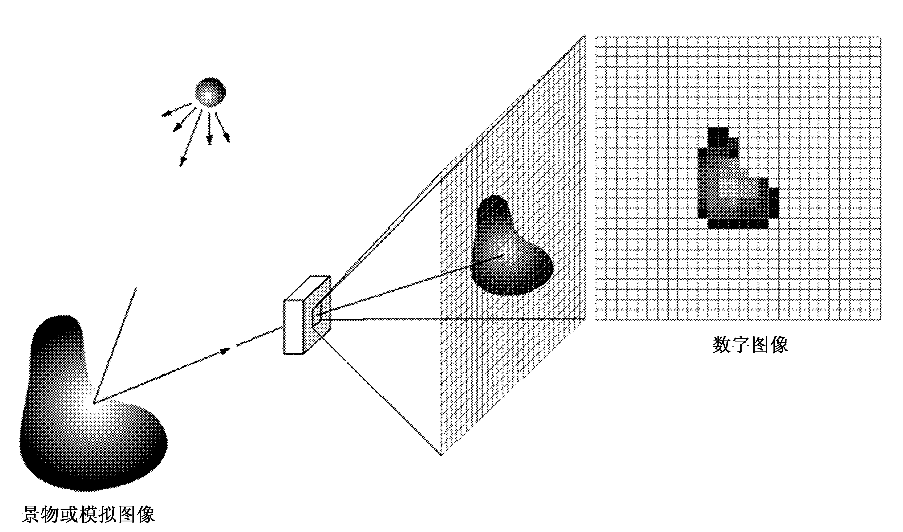


Slide 5
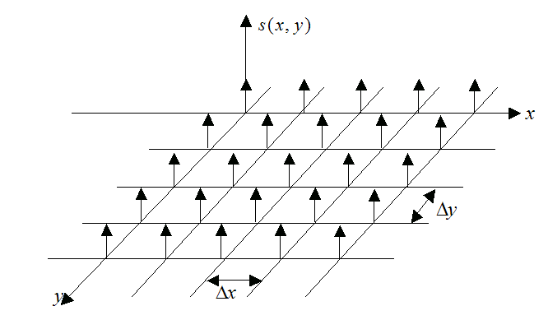
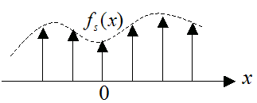
2.1.1 图像采样
将空间上连续的图像变换成离散点的操作称为采样。也就是用空间上部分点的灰度值代表图像，这些点称为采样点。

Slide 6
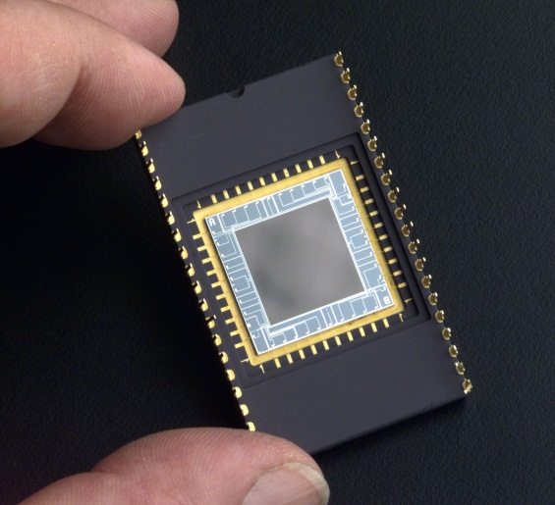
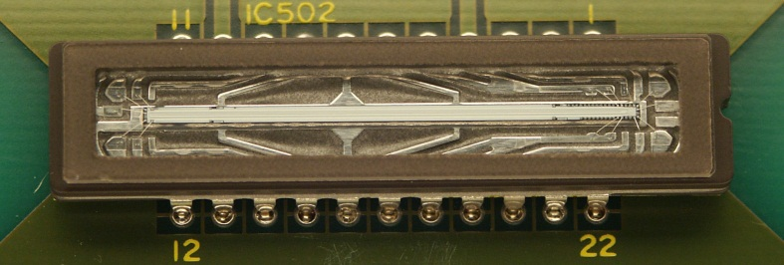
采样设备
能量
滤光器
电源输入
光敏感材料
外壳
输出电压波形
单个成像传感器
传真机上使用的线性传感器
CCD传感器阵列

Slide 7
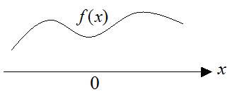
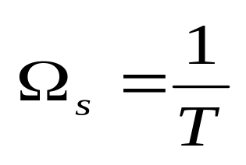
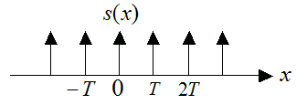
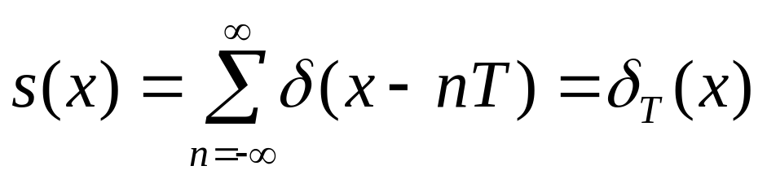
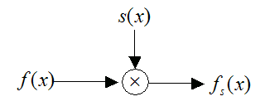
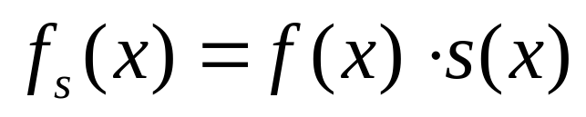
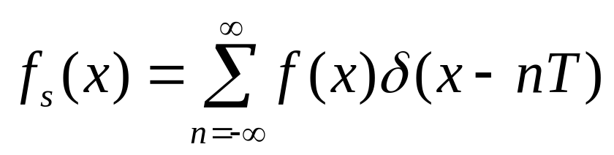
2.1.2 采样定理
冲激串采样
采样周期 T
采样频率
采样函数

Slide 8
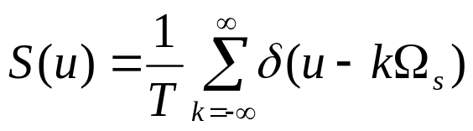
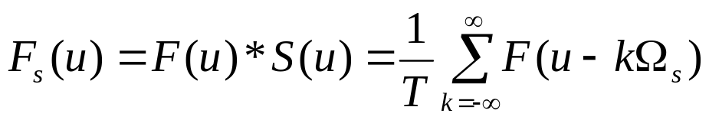
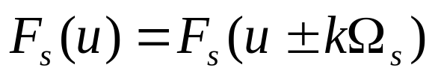
2.1.2 采样定理
冲激串采样的频谱
F_{s}(u)是频域上的周期函数，它满足
是由一组移位的F(u)叠加而成，但在幅度上有1/T的变化

Slide 9
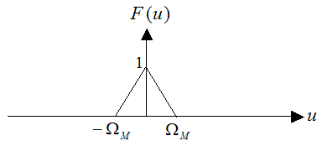
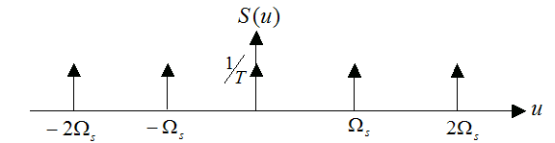
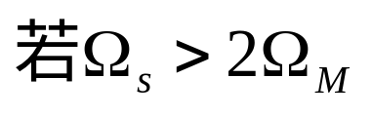
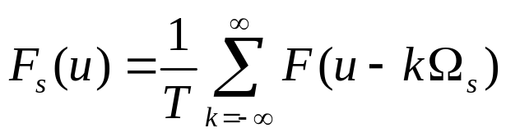
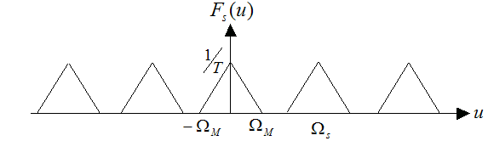
2.1.2 采样定理
冲激串采样的频谱
f (x)的频谱

Slide 10
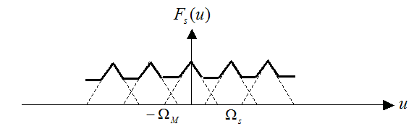
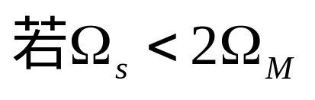
2.1.2 采样定理
冲激串采样的频谱

Slide 11
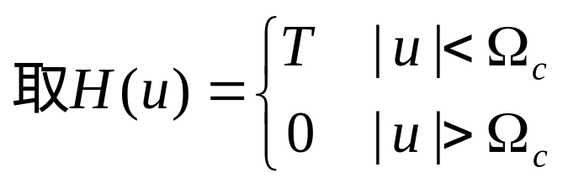
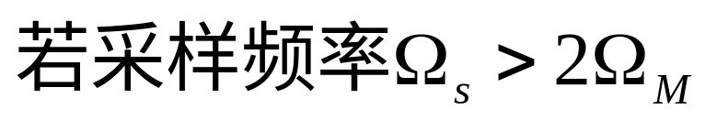
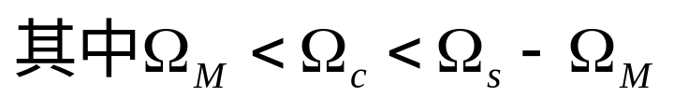
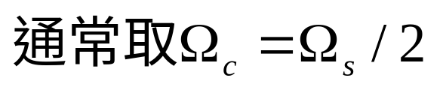
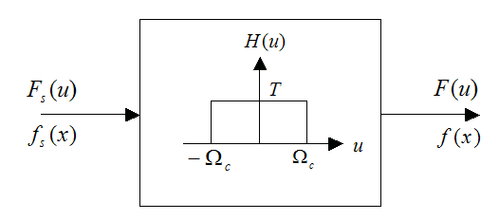
2.1.2 采样定理
采样恢复

Slide 12
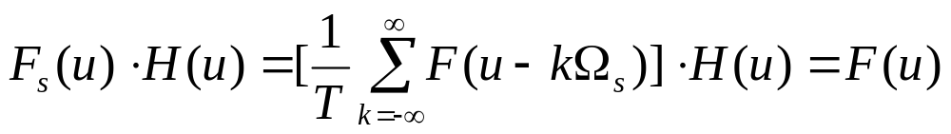
2.1.2 采样定理
采样恢复
低通滤波器输出频谱
直接对上式取傅里叶反变换，就得到了原函数 f (x)

Slide 13
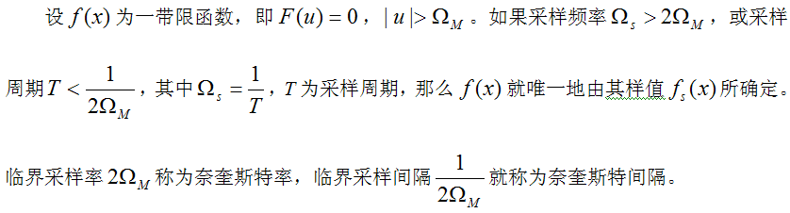
2.1.2 采样定理

Slide 14
2.1.3 图像量化
采样后，图像被分割成空间上离散的像素，但其灰度是连续的，还不能用计算机进行处理。
将像素灰度转换成离散的整数值的过程叫量化。
量化后用来表示像素明暗程度的整数称为像素的灰度级（或灰度值或灰度）。
一幅数字图像中不同灰度级的个数称为灰度级数。

Slide 15
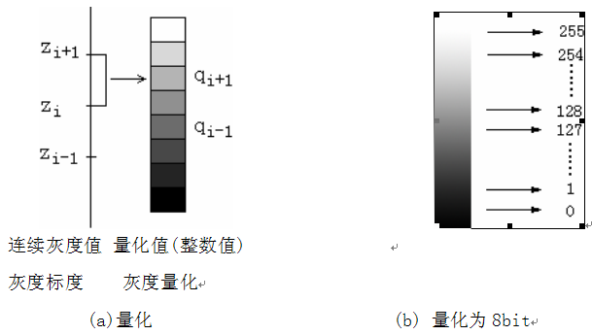
灰度的离散化叫做量化
q _{i+1}
q _{i}
q _{i-1}
(a) 量化 (b) 量化为 8 bit (2⁸=256)
若连续灰度值为z，对于z_{i} ≤ z ≤ z_{i+1}的 z 值，都量化为整数q_{i} 。q_{i} 称为像素的灰度值。

Slide 16
2.2 空间分辨率和灰度级分辨率
2.2.1 空间分辨率
◆ 空间分辨率是图像中可分辨的最小细节，主要由
采样间隔值决定。
◆ 一种常用的空间分辨率的定义是单位距离内可分
辨的最少黑白线对数目(单位是每毫米线对数)，
比如每毫米80线对。

Slide 17
2.2.1 空间分辨率
宽度为W的黑线
宽度为W的白线
一个宽度为
2W线对
空间分辨率的线对概念示例

Slide 18
2.2.1 空间分辨率
对于一个同样大小的场景来说，对其进行采样的空间分辨率越高，采样间隔就越小，获得的图像阵列M×N就越大；景物中的细节越能更好地在数字化后的图像中反映出来，该景物的图像的质量就越高。

Slide 19
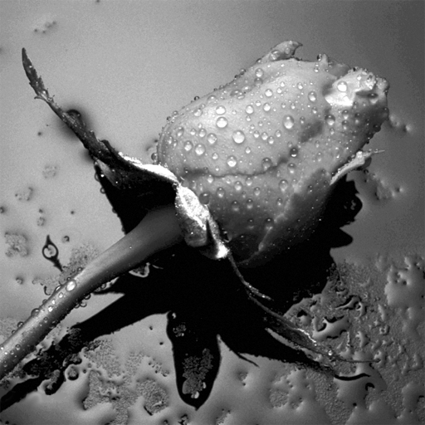

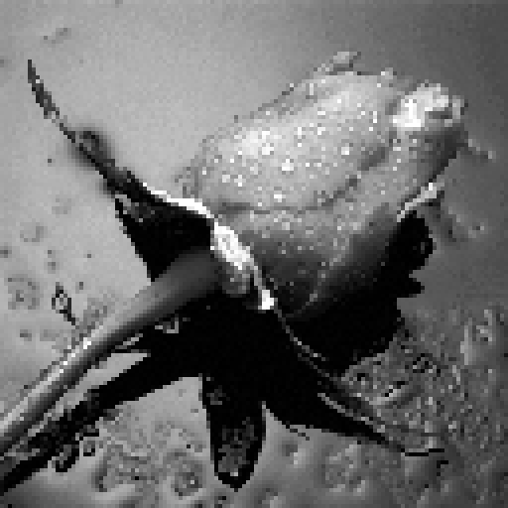

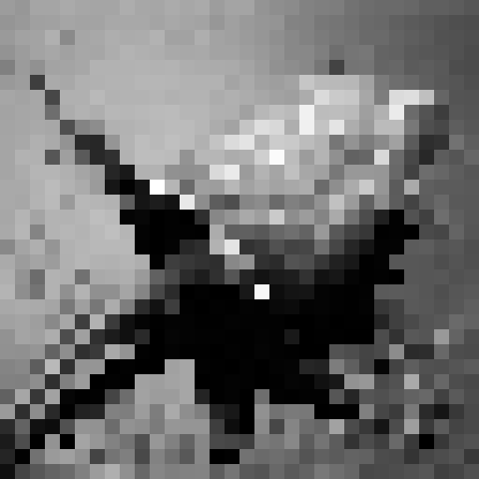

图(a)给出了一幅灰度级分辨率为256，空间分辨率为512×512的图像。
（a） （b） （c）
（d） （e） （f）
空间分辨率变化对图像视觉效果的影响示例

Slide 20
图b、c、d、e、f 的灰度级分辨率仍为256,但空间分辨率依次降低为:
256×256, 128×128, 64×64
32×32
16×16
（线对宽度宽了） 。
（a） （b） （c）
（d） （e） （f）
图2.12 空间分辨率变化对图像视觉效果的影响示例

Slide 21
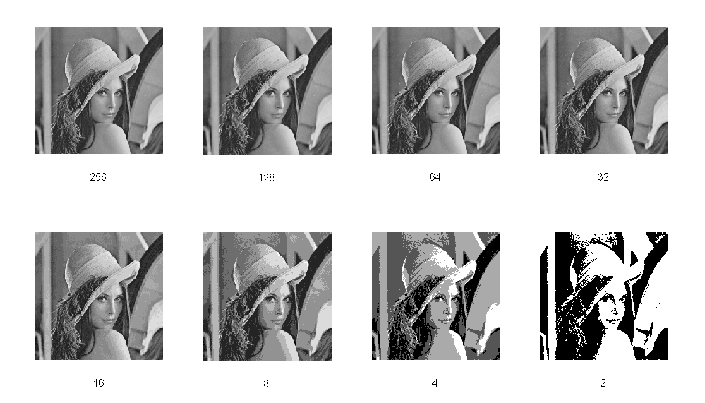
2.2.2 灰度级分辨率
灰度级分辨率是指在灰度级别中可分辨的最小变化，通常把灰度级级数 L 称为图像的灰度级分辨率。

Slide 22
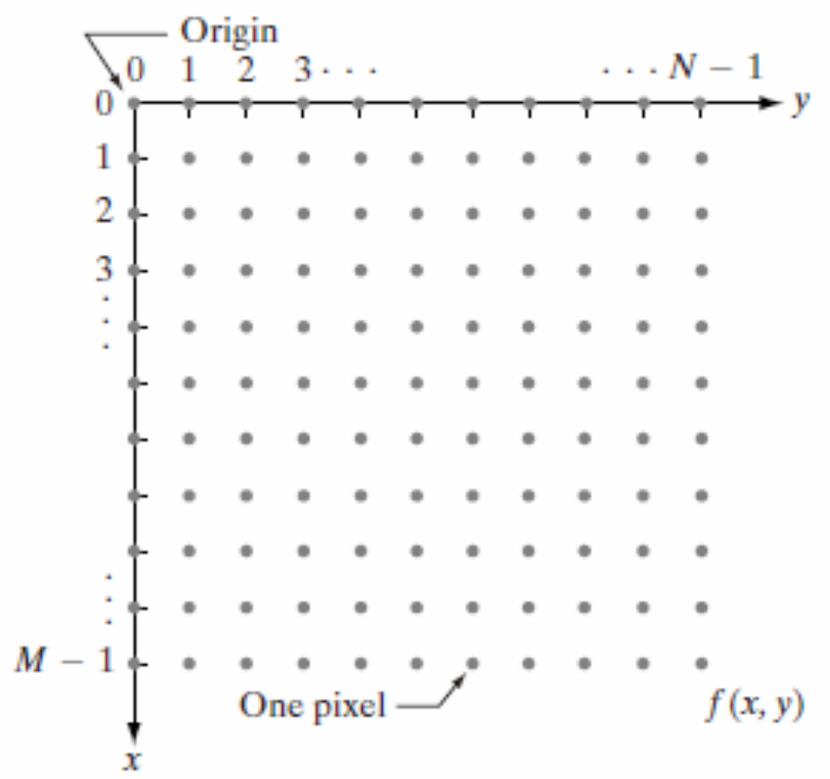
2.3 数字图像的表示

Slide 23
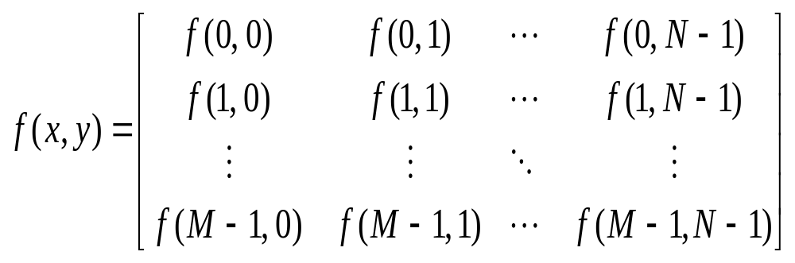
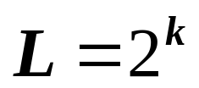
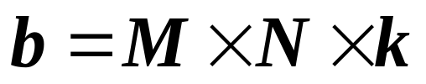
矩阵中的每个元素称为图像单元，又称为图像元素，或简称像素
图像水平方向 N个像素，垂直方向M个像素
像素灰度级数 L (k-位)：
数字图像存储量 (bit) ：
(此处是 k 而不是L)

Slide 24
象素间的基本关系
y-1 y y+1
x - 1
x
x+1
邻 域
(x,y)
N₄(p)——象素(x, y)的4邻域
(x+1, y)， (x-1, y)，(x, y+1)，(x, y-1)
N_{D}(p)——象素(x, y)的对角邻域
(x+1, y+1)， (x+1, y-1)，(x-1, y+1)，(x-1, y-1)
N₈(p)——象素(x, y)的8邻域
N₄(p) + N_{D}(p)

Slide 25
象素间的基本关系
连通性
令V是用于定义连接性的灰度值集合
4连接：2个像素p和r在V中取值，且r在N₄(p)中，则它们为4连接；
8连接：2个像素p和r在V中取值，且r在N₈(p)中，则它们为8连接；
m连接(混合连接)：2个像素p和r在V中取值，且满足下列条件之一，则它们为m连接：r在N₄(p)中； r在N_{D}(p)中且N₄(p)∩N₄(r)是空集，
0 | 1 | 1
0 | 1 | 0
0 | 0 | 1
0 | 1 | 1
0 | 1 | 0
0 | 0 | 1
0 | 1 | 1
0 | 1 | 0
0 | 0 | 1

Slide 26
象素间的基本关系
连通性
从具有坐标(x, y)的像素p到具有坐标(s, t)的像素q的通路（或曲线）是特定像素序列，其坐标为
(x₀, y₀)，(x₁, y₁)，，(x_{n}, y_{n})
这里，(x₀, y₀)= (x, y)，(x_{n}, y_{n})= (s, t)，并且像素(x_{i}, y_{j})和 (x_{i-1}, y_{i-1})是连接的。在这种情况下，n是通路的长度。如果(x₀, y₀)= (x_{n}, y_{n})，则通路是闭合通路。
可以依据所用的连接类型定义4，8或m通路。

Slide 27
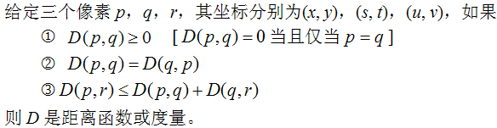
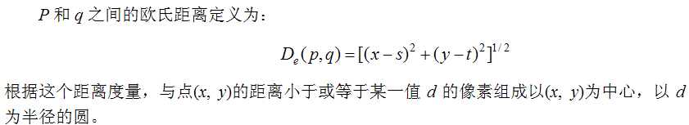
象素间的基本关系
距离

Slide 28
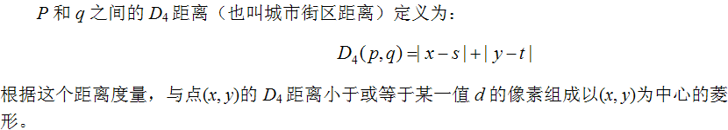
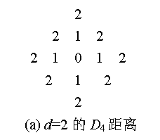
象素间的基本关系
距离

Slide 29
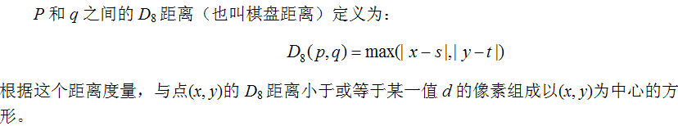
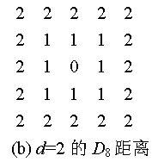
象素间的基本关系
距离

Slide 30
2.4 MATLAB图像类型
(1)二值图像 (如：circles.png，text.png)
在一幅二值图像中，每一个像素以0和1分别表示黑和白。二值图像使用uint8或双精度类型的数组来存储。
(2)灰度图像 (如：camaraman.tif，moon.tif)
灰度图像由一个数据矩阵表示。该矩阵中的每一个元素对应于图像的一个像素点，每个元素是一个unit8、unit16或双精度类型的数，通常0代表黑色，1、255或65535（双精度、uint8、uint16）代表白色。

Slide 31
MATLAB图像类型
(3)RGB图像 ( 如：greens.jpg，onion.png, yellowlily.jpg)
RGB图像又称为真彩图像，它是利用R、G、B三个分量表示一个像素的颜色，R、G、B分别代表红、绿、蓝三种不同的基本颜色，通过三基色可以合成出任意颜色。每一种颜色用一个矩阵表示，所以对一个尺寸为M×N的真彩图像来说，其数据为一个M×N ×3的3维数组。如坐标(16, 36)处的红、绿、蓝颜色值分别保存在元素(16, 36, 1)、(16, 36, 2)和(16, 36, 3)中。

Slide 32
MATLAB图像类型
(4)索引图像 (如matlab工具箱中的 trees.tif，forest.tif)
索引图像是一种把像素直接作为RGB调色板下标的图像。在MATLAB中，索引图像包含一个数据矩阵X和一个颜色映射（调色板）矩阵map。数据矩阵可以是unit8、unit16或双精度类型的。颜色映射矩阵map是一个m×3的数据阵列，其中每个元素的值均为[0,1]之间的双精度浮点型数据，map矩阵中的每一行分别表示红色、绿色和蓝色的颜色值。索引图像可把像素的值直接映射为调色板数值，每个像素的颜色通过使用X的像素值作为map的下标来获得，如值1指向map的第一行，值2指向第二行，以此类推。

Slide 33
MATLAB图像类型
(4)多帧图像
多帧图像是一种包含多幅图像或帧的图像文件，又称为多页图像或图像序列，主要用于需要对时间或场景上相关图像集合进行操作的场合。例如，磁谐振图像切片或电影帧等。在MATLAB中，它是一个四维数组，其中第四维用来指定帧的序号。
load mri
montage(D,map)

Slide 34
位图文件格式
◆ BMP文件（Bitmap File）是Windows采用的一种点阵式图像文件格式。
◆ BMP图像文件主要由：
位图文件头（Bitmap File Header）
位图信息头（Bitmap Information Header）
位图调色板（Bitmap Palette）
位图数据（Bitmap Data）
四部分组成。

Slide 35
BMP位图文件的组成
位图文件的组成部分 | 各部分的标识名称 | 各部分的作用与用途
位图文件头 | BITMAPFILEHEADER | 说明文件的类型和位图数据的起始位置等，共14个字节。
位图信息头 | BITMAPINFORMATION | 说明位图文件的大小、位图的高度和宽度、位图的颜色格式和压缩类型等信息。共40个字节。
位图调色板 | RGBQUAD | 由位图的颜色格式字段所确定的调色板数组，数组中的每个元素是一个RGBQUAD结构，占4个字节。
位图数据 | BYTE | 位图数据，位图的压缩格式确定了该数据阵列是压缩数据或是非压缩数据。

Slide 36
一、位图文件头
◆位图文件头BITMAPFILEHEADER可定义为如下的结构:
typedef struct{
WORD bfType； 文件类型
DWORD bfSize； 文件大小
WORD bfReserved1； 保留字1，约定0
WORD bfReserved2； 保留字2，约定0
DWORD bfoffBits； 位图阵列偏移量
}BITMAPFILEHEADER；

Slide 37
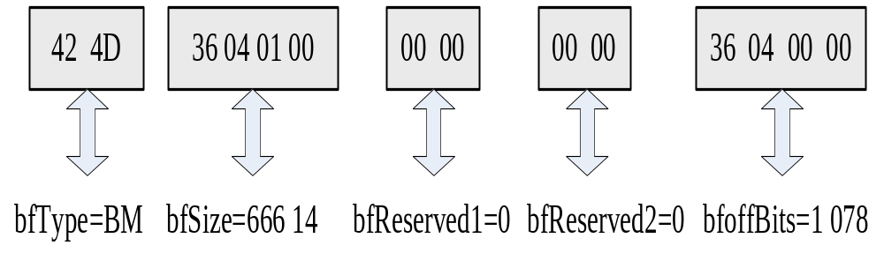
一、位图文件头
图2.21给出了256×256的256灰度级lena图像的位图文件头中14个字节的排列情况及含义。
其中：⑴ 2个字节构成1个字。每个字的前一个字节是低位字节，后一个字节高位字节。
图2.21 lena.bmp256灰度级图像的位图文件头数据

Slide 38
一、位图文件头
图2.21给出了大小为256×256的256灰度级lena图像的位图文件头中14个字节的排列情况及含义。
其中：⑵ 4个字节的是32位的双字。每个双字的前一个字是该双字的低16位，后一个字是该字的高16位。
图2.21 lena.bmp256灰度级图像的位图文件头数据

Slide 39
一、位图文件头
图2.21给出了大小为256×256的256灰度级lena图像的位图文件头中14个字节的排列情况及含义。
其中：⑵ 4个字节的是32位的双字。每个双字的前一个字是该双字的低16位，后一个字是该字的高16位。
比如，对于双字36 04 01 00来说，4个字节从高到低依次为00 01 04 36，其十进制值应为：
=66614

Slide 40
二、位图信息头
◆位图信息头BITMAPINFORMATION可定义为如下的结构：
typedef struct{
DWORD biSize; 信息头大小
DWORD biWidth; 位图宽度
DWORD biHeight; 位图高度
WORD biPlane; 图像平面数，约定1
WORD biBitCount; 指定每个象素的位数
DWORD biCompression; 指定压缩格式，0,1,2
DWORD biSizeImage; 位图数据占用字节数
DWORD biXPelsPerMeter; 目标设备水平分辨率
DWORD biYPelsPerMeter; 目标设备垂直分辨率
DWORD biClrUsed; 位图中实际用到的颜色数
DWORD biClrImportant; 位图中重要的颜色数
}BITMAPINFOHEADER;

Slide 41
二、位图信息头
其中：
⑸ biBitCount用于指定表示每个像素所需的比特位数，其值是1、4、8或24之一。
为1时，说明位图文件表示的是一幅二色黑白图像。
为4时，说明位图文件表示的是一幅16色图像。
为8时，说明位图文件表示的是一幅256色图像。
为24时，说明位图文件表示的是一幅最多有2²⁴=16777216种颜色的图像。位图数据阵列中的每3个字节表示一个像素。

Slide 42
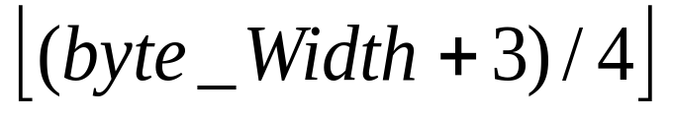
二、位图信息头
其中：
⑹ biSizeImage用于指定实际的位图数据占用的字节数。由于要求对应于位图阵列的每行的字节数必须是4的倍数，所以其值也可由下式求得：
biSizeImage = (
×4)×biHeight
且：是为了使图像的宽度biWidth的值占用的字节数为大于且最接近于biWidth的4 的整倍数，从而满足位图阵列的每行的字节数必须是4 的倍数的要求。

Slide 43
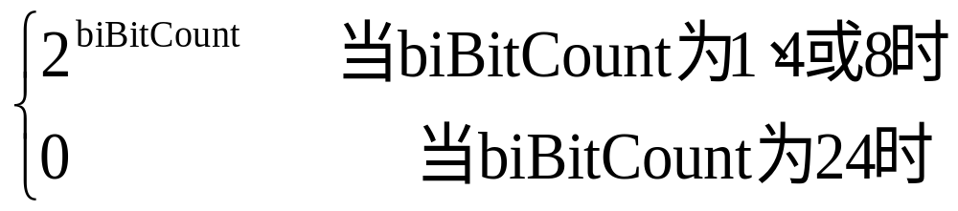
二、位图信息头
其中：
⑻ biClrUsed用于指定位图中实际用到的颜色数。当biClrUsed的值不为0时，其值即是调色板中的颜色数；当biClrUsed的值为0时，调色板中的颜色数由式（2.16）确定。
调色板中的颜色数=

Slide 44

二、位图信息头
图2.22给出了256×256的256灰度级lena图像的位图信息头中40个字节的排列情况及含义。
图2.22 lena.bmp256灰度级图像的位图信息头数据

Slide 45
三、位图调色板
◆ 位图调色板实质上是一个具有与该位图的颜色数目相同的颜色表项组成的颜色表，每个颜色表项占4个字节，构成一个RGBQUAD结构，其定义如下：
typedef struct{
BYTE rgbBlue； 蓝色分量
BYTE rgbGreen； 绿色分量
BYTE rgbRed； 红色分量
BYTE rgbReserved；保留字，约定为0
}RGBQUAD；

Slide 46
四、位图数据
BMP位图文件的第4部分是实际的图像数据。
对于具有调色板的位图，图像数据就是该像素在调色板中的索引值。
对于2色黑白图像，每个字节可以表示8个像素；
对于16色图像，每个字节可以表示2个像素；
对于256色图像，每个字节可以表示一个像素。
对于没有调色板部分的真彩色图像，图像数据就是实际的B、G、R值，也即3个字节表示一个像素。
图像的位图数据表示的图像共有
biWidth×biHeight个像素。

Slide 47
四、位图数据
图像的位图数据是按行存储的，每一行的字节数按照4字节边界对齐,也即每一行的字节数是4的倍数，不足的字节用0补齐。

Slide 48

高度：384
色深：24位
宽度: 512
最下一行第1个像素
B: 130, G: 70, R: 111
最下一行第2个像素
B: 131, G: 72, R: 114

Slide 49
作业
理解采样和量化的作用与原理；
掌握二值图像、索引图像、灰度图像、RGB图像的数据特点；
了解下列函数的参数，学会使用这些函数。
  imread，imshow，impixelinfo，imtool
  rgb2ind，ind2gray，rgb2gray，gray2ind，ind2gray，
编程，将某数字图像的空间分辨率与颜色分辨率降低。

